Slide 1
Accès aux services essentiels dans les pays en développement
Simon Meunier & Marie-Joelle Seka
Majoritairement un projet de groupe qui va aider concrètement à (i) appréhender les problématiques et (ii) à concevoir des solutions soutenables dans ce secteur.
Conception interdisciplinaire d’un système d’adduction pour l’accès à l’eau potable en zone rurale d’Afrique sub-Saharienne
85% de la note dont
50% pour les points d’avancement intermédiaires : mardi matin fin de séance, jeudi matin fin de séance
50% pour rendu final
Interventions d’acteurs du secteur (noms et créneaux au tableau)
Témoignage sur leur parcours, leur travail, les difficultés qu’ils rencontrent puis Q&A
15% de la note pour la présence.
La présence sur site est obligatoire à tous les créneaux y compris de projet de toute façon.

Slide 2
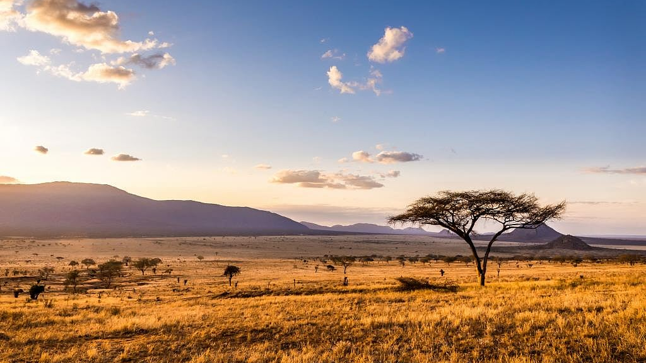
Conception interdisciplinaire d’un système d’adduction pour l’accès à l’eau potable en zone rurale d’Afrique sub-Saharienne
Simon Meunier, Marie-Joëlle Seka

Slide 3
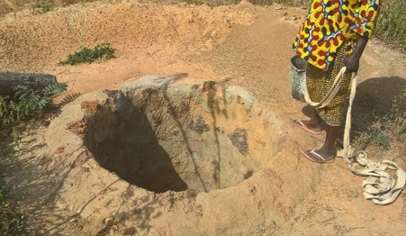
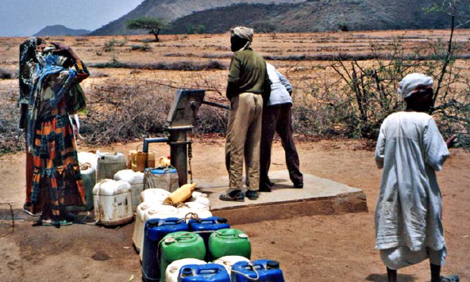
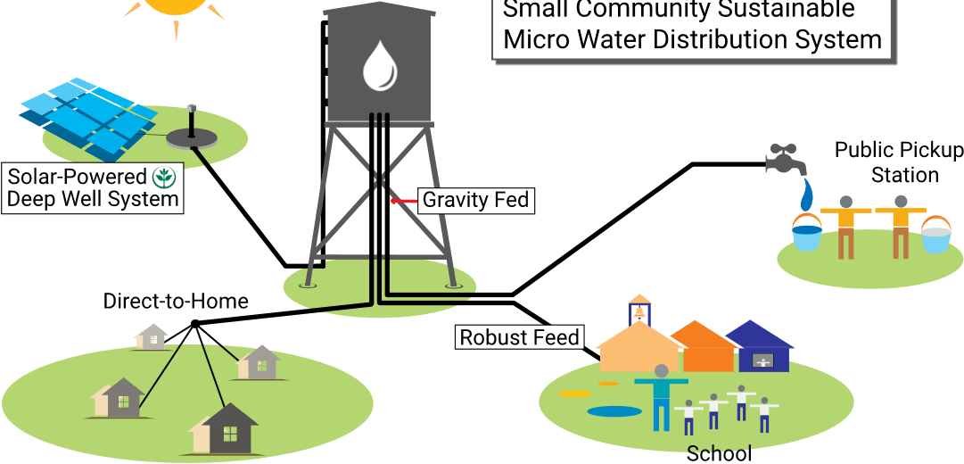
Contexte du projet
En Afrique sub-Saharienne, > 350 millions de personnes vivent sans accès aux services de base en eau potable.
Problèmes :
Qualité d’eau
Temps et difficulté d’extraction
Alternative pertinente :
Système motorisé de pompage
Réservoir en hauteur
Système d’adduction d’eau
Motorised pumping system
Merci de lire: https://ourworldindata.org/clean-water
WHO/UNICEF, Progress on household drinking water, sanitation and hygiene, 2000-2020: Five years into the SDGs

Slide 4
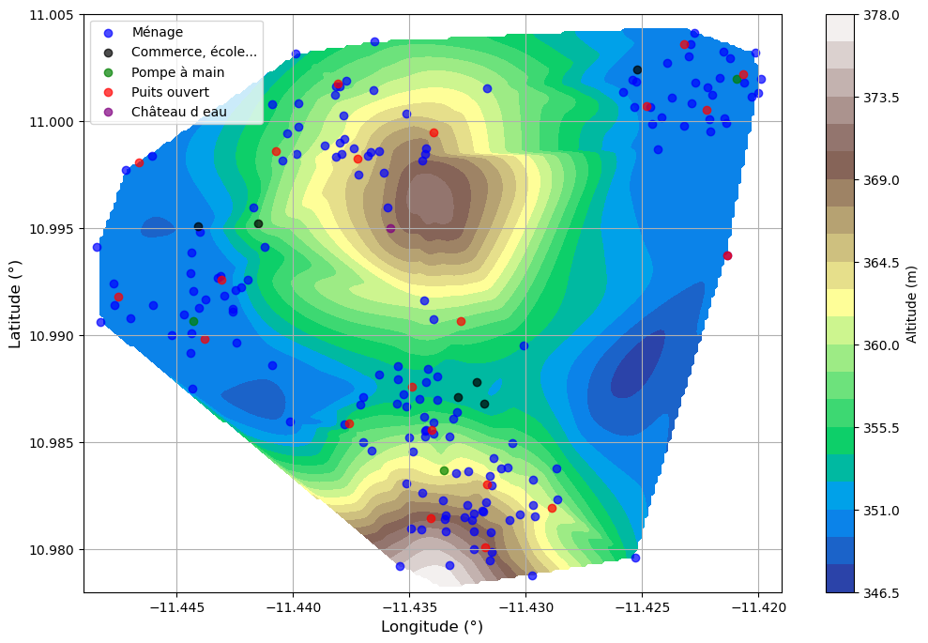
Situation et objectif
Situation
Village Guinéen de 1030 habitants où l’accès à l’eau est défaillant.
Château d’eau installé à une position du village.
Demandes en eau exprimées par les habitants grâce à des questionnaires.

Slide 5
Situation et objectif
Situation
Village Guinéen de 1030 habitants où l’accès à l’eau est défaillant.
Château d’eau installé à une position du village.
Demandes en eau exprimées par les habitants grâce à des questionnaires.
Objectif
Vous êtes une petite entreprise Guinéenne d'adduction d'eau.
Vous devez répondre à un appel d'offre pour le gouvernement local d'aménagement du territoire.
Pour cela, vous devez concevoir un système d’adduction d’eau (tuyaux, fontaines, robinets chez l’habitant, système d’irrigation et/ou pompe de circulation…) à partir du réservoir d’eau avec les critères suivants :
satisfaire au mieux les besoins du village
respecter le budget de 220 k€
respecter les contraintes de soutenabilité des ressources en eau
Sciences de l’entreprise: réponse à un appel d’offre, lien entre 2 acteurs du secteur (votre entreprise et le gouvernement local)

Slide 6
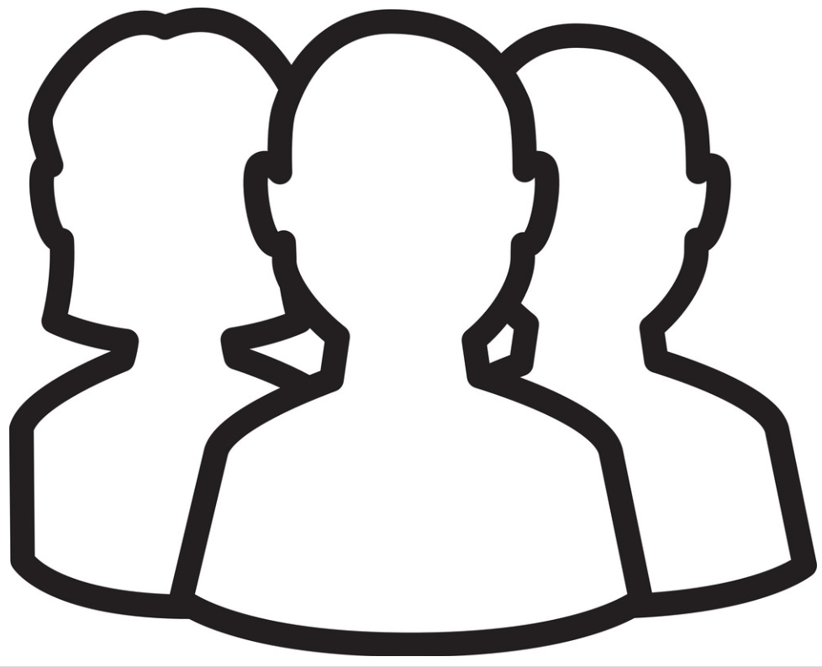



Utiliser des méthodes interdisciplinaires pour résoudre le projet
Analyse socio-économique de la situation
Collecte de données de coûts
Conception technique à effectuer sous Python.
Modélisation énergétique et hydraulique.
Optimisation.
Prise en compte des objectifs sociétaux, économiques et de soutenabilité dans la conception.
Présentation du projet proposé sous forme d’un court dossier technique (15 pages maximum) et d’un pitch + points d’avancement intermédiaires
1 à 2 encadrants sont là pour vous aider et vous aiguiller.
Vous préférez équipes de 3 ou 4 ?
Enormément de choix de conception pertinents possibles → autant de solutions que de groupes.

Slide 7
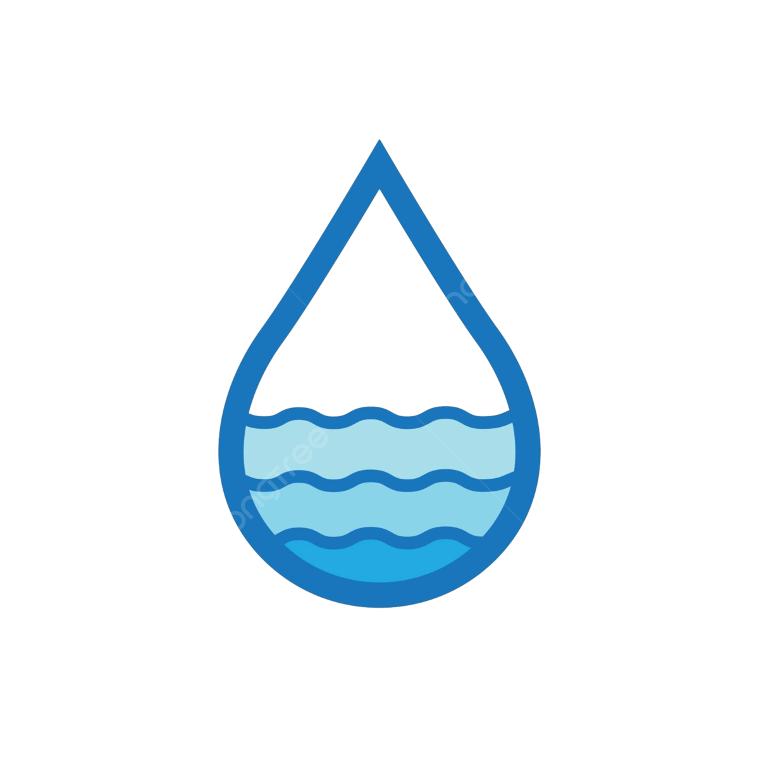


Compétences acquises
Se familiariser avec le secteur de l’accès à l’eau dans les pays en développement.
Résoudre un problème interdisciplinaire : analyse du besoin sociétal, conception technique, chiffrage économique du projet, prise en compte des limites environnementales.
Exemples de métiers où bien répondre à ce type de projet ou savoir évaluer une réponse est pertinent :
Ingénieur·e en hydraulique
Responsable de projet en développement rural
Chef·fe de projet dans une ONG ou institution de développement
Conseiller.e technique pour les gouvernements

